Slide 1


МКОУ Черчетская СОШ
Путешествие по
сказочным тропинкам.
Урок русского языка
В 6 классе
Учитель: Светлана Михайловна Живаева
2012г.

Slide 2
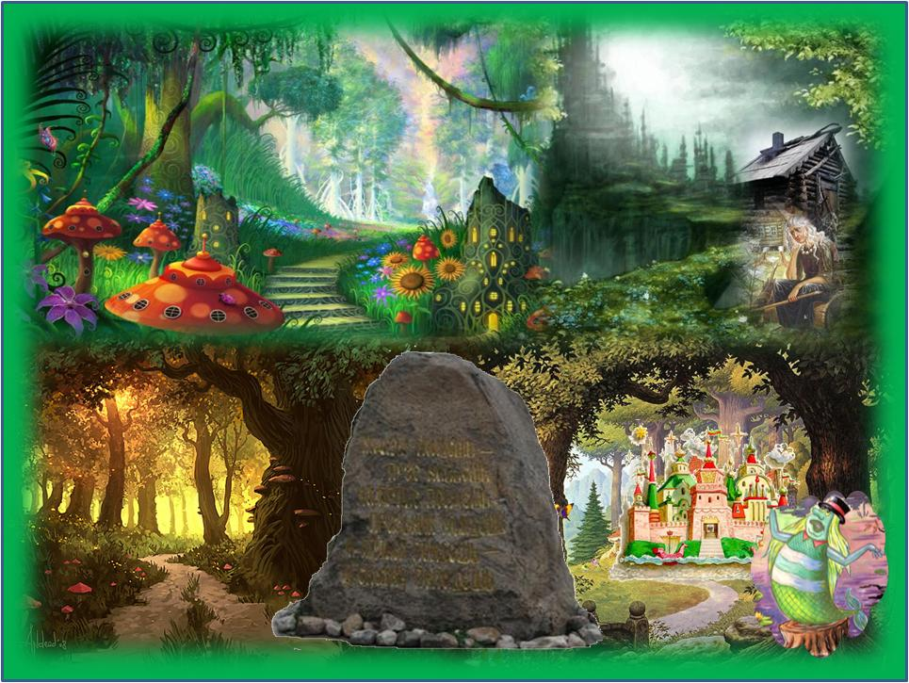
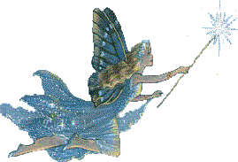
Прямо пойдёшь, знания приобретёшь, но трудности преодолеть придётся.
Налево пойдёшь, победу над злыми силами одержишь, но друзей потеряешь.
Направо пойдёшь, клад найдёшь, но домой не вернёшься.

Slide 3
Налево пойдёшь, победу над злыми силами одержишь, но друзей потеряешь.
Направо пойдёшь, клад найдёшь, но домой не вернёшься.
Прямо пойдёшь, знания приобретёшь, но трудности преодолеть придётся.

Slide 4
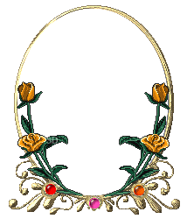
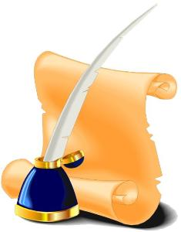
Пре-
При-

Slide 5

Правописание приставок
ПРЕ- и ПРИ-.

Slide 6
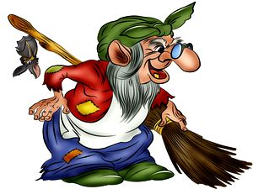
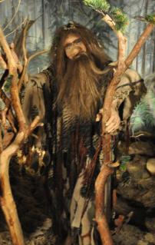
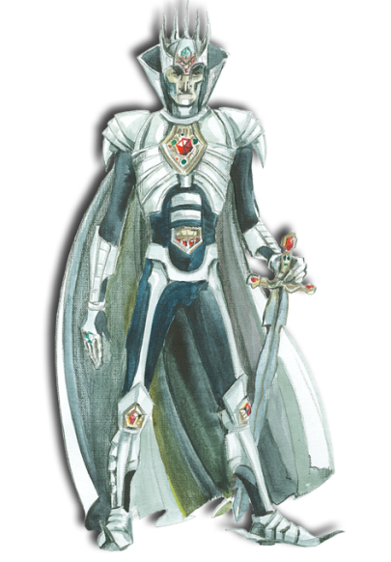
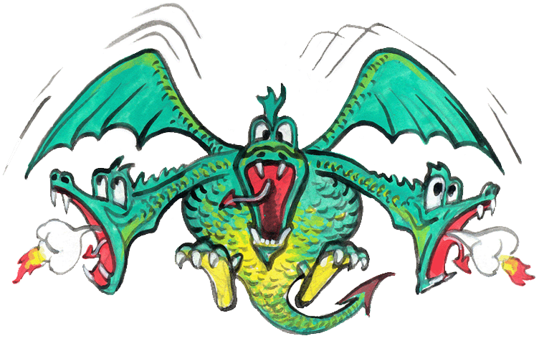
и
пр…шли
и
пр…неслись
и
пр…скакали
и
пр…мчались

Slide 7
и
пр…шли
и
пр…неслись
и
пр…скакали
и
пр…мчались

Slide 8

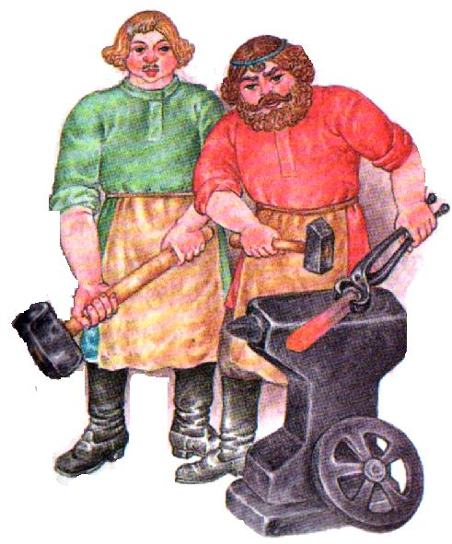
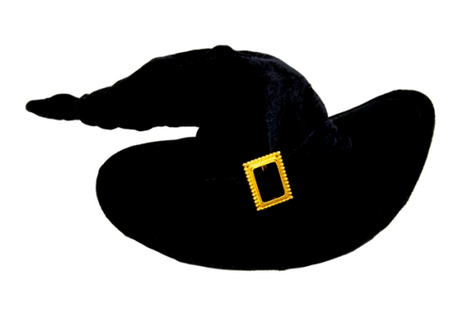
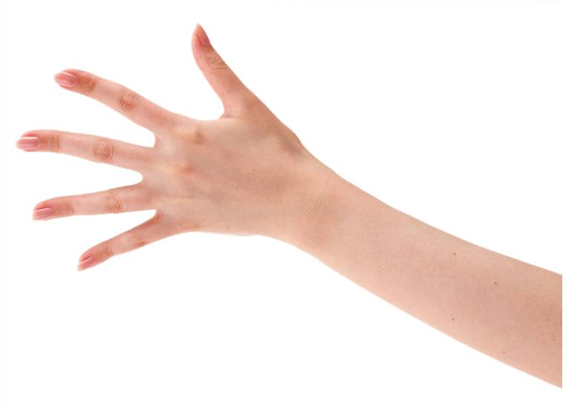
Если слово обозначает приближение или присоединение, то пишется приставка
ПРИ-

Slide 9


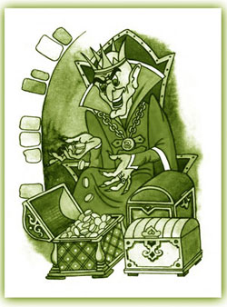
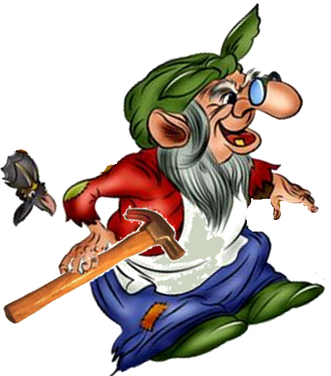
пр…биваю
и

Slide 10
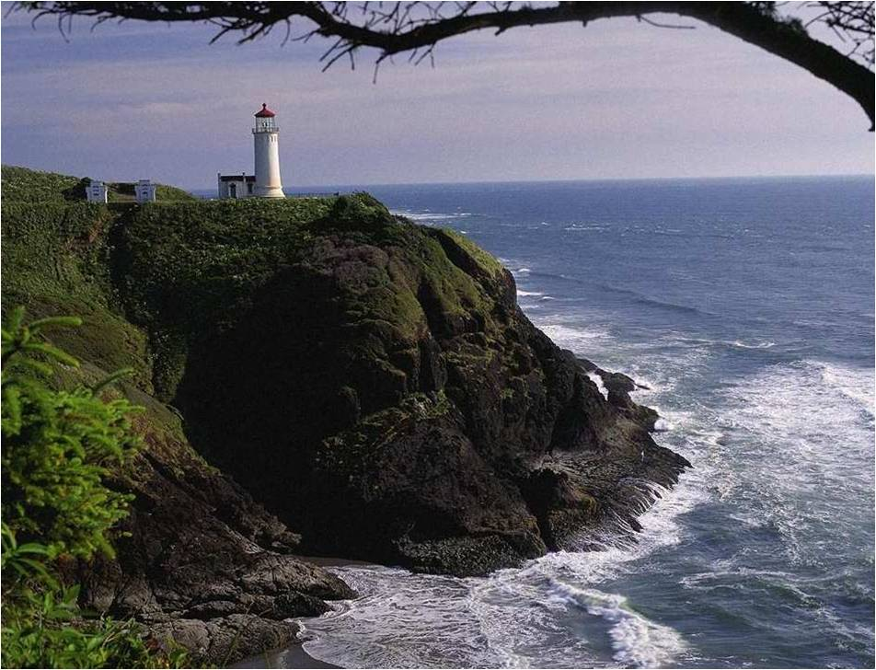
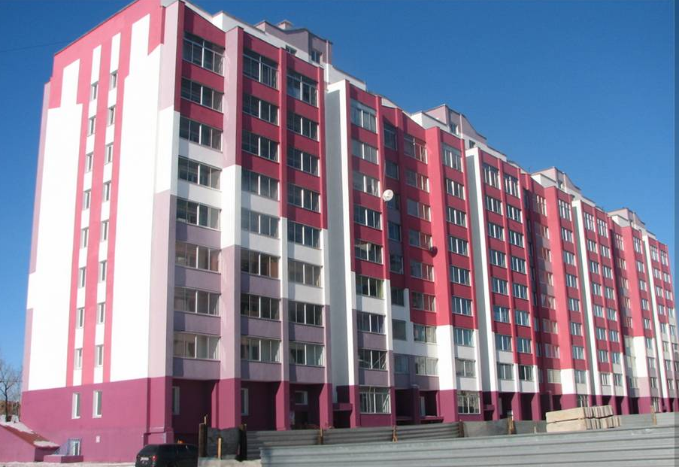
Пр…морская
и

Slide 11
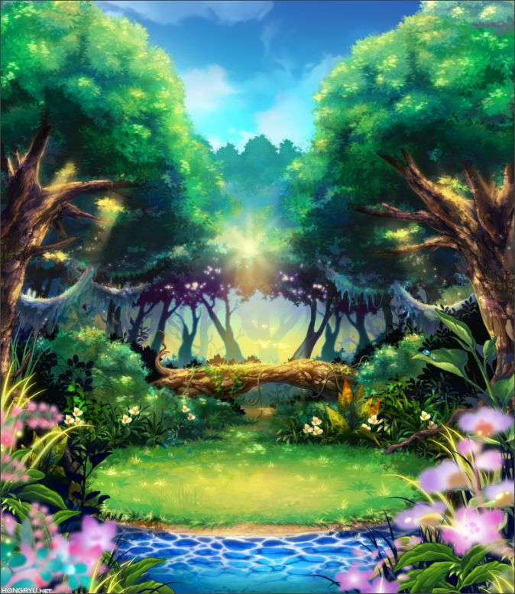
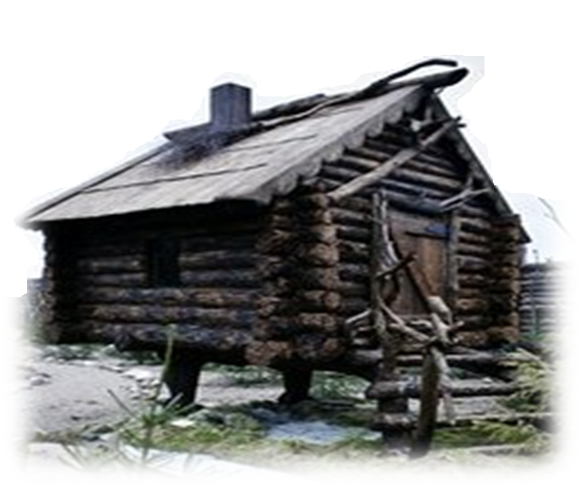
и
Пр…брежная

Slide 12


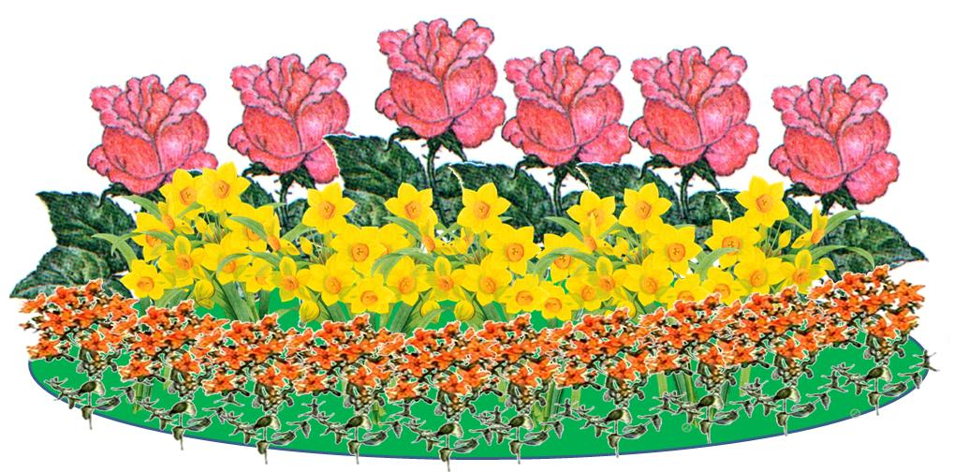

Пр…школьный
и

Slide 13

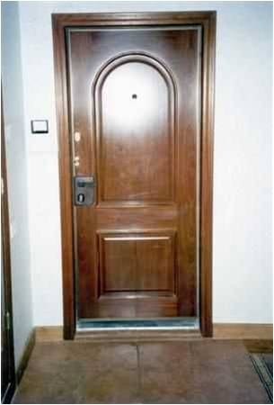
и
пр…горело
и
пр…откроем
и
пр…кроем

Slide 14
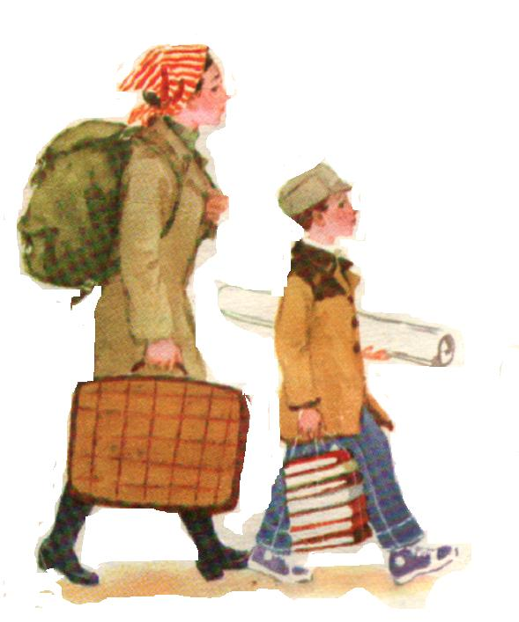
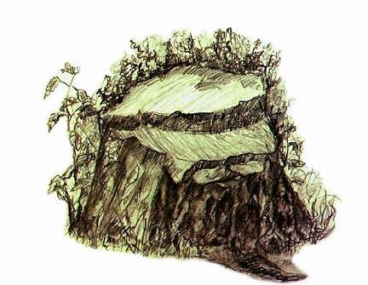
пр…рвать
е
пр…пятствие
е
пр…одолеть
е

Slide 15
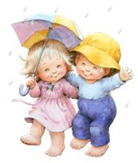
Дождь непрерывно льёт в октябре,
Но умным дождь не преграда.
Где очень похожи ПЕРЕ- и ПРЕ –
Писать только ПРЕ – там надо.

Slide 16
е
пр…злая
е
пр…добрая
е
пр…красная
е
пр…хорошенькая

Slide 17
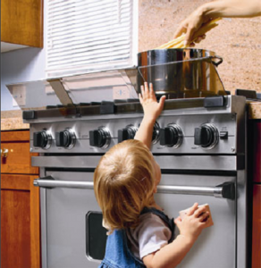
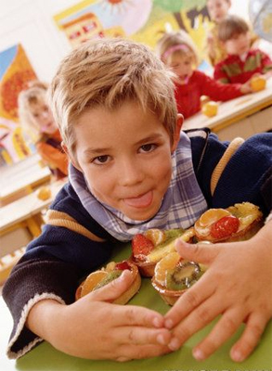
е
пр…длинный
е
пр…жадный

Slide 18
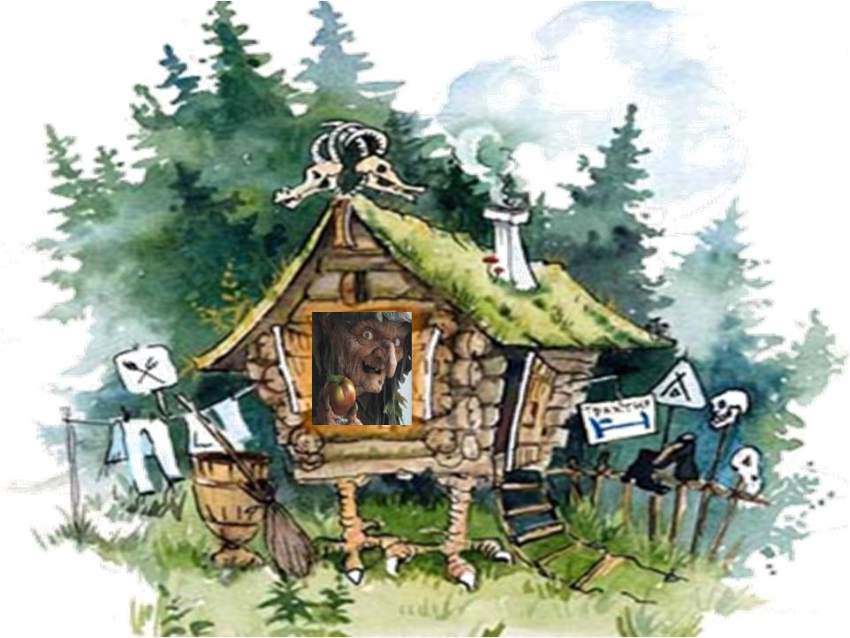
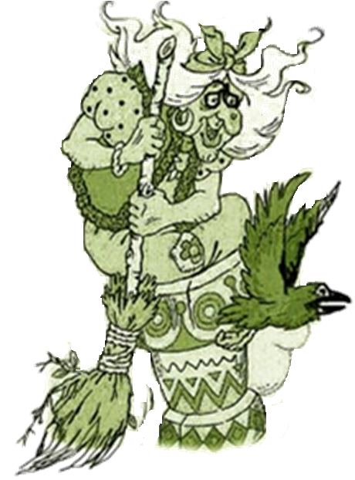
Физкультминутка

Slide 19
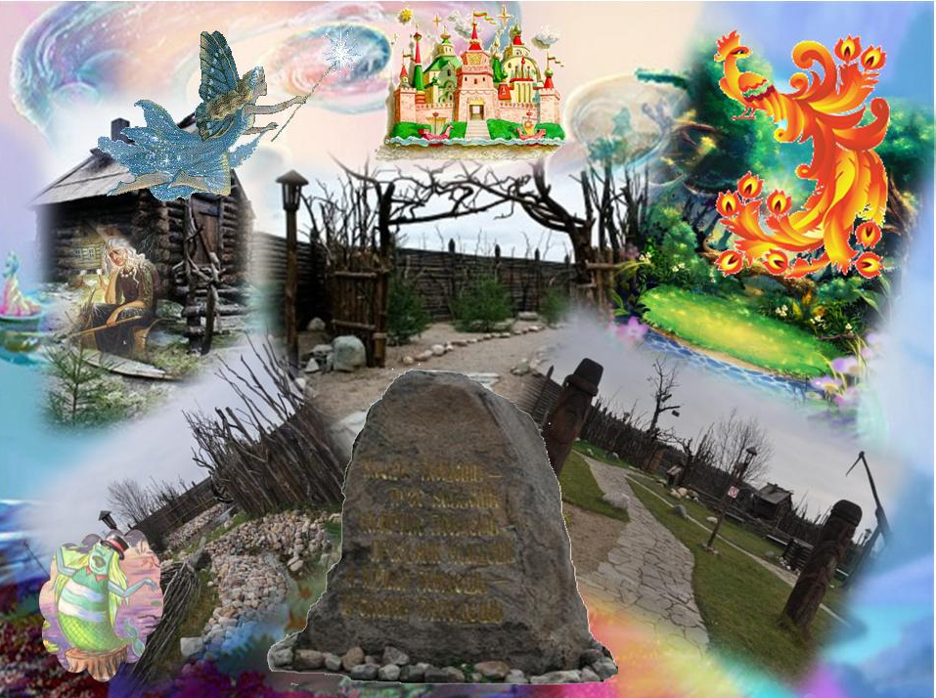
пр…ключения
И
Что нового Вы узнали?
Что помогало Вам в пути?
Какие пословицы и поговорки о дружбе вспомнили?

Slide 20

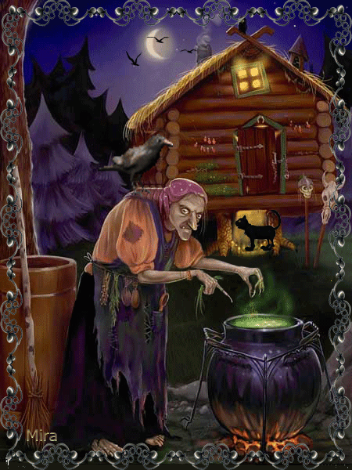



Рефлексия
Если урок для Вас прошёл плодотворно, и Вы остались довольно, прикрепите на доску красный кружок.
Если урок прошёл хорошо, но могло быть и лучше, прикрепите на доску зелёный кружок.
Если урок не отличается от прежних уроков, и ничего не принёс, прикрепите на доску жёлтый кружок.
А уж если совсем напрасно было потрачено время на уроке, прикрепите на доску фиолетовый кружок.

